Slide 1





SEGMENTEZ DES CLIENTS D’UN SITE E-COMMERCE

Slide 2


I) Automatiser attribution de catégories 1) Prétraitement des données i) Descriptions ii) Images 2) Etude de faisabilité 3) Classification supervisée II) Elargir gamme de produits > Collecte produits via API Edamam
RAPPEL DE LA PROBLEMATIQUE
Notes:
A partir de la description ou de l’image

Slide 3
Jeu de données de 1050 lignes et 15 colonnes Même nombre d’images et noms correspondants 7 catégories de produits 150 produits par catégorie
I) AUTOMATISER ATTRIBUTION DE CATEGORIES
1) PRÉTRAITEMENT DES DONNÉES
Notes:
RGPD : « J’ai bien vérifié qu’il n’y avait aucune contrainte de propriété intellectuelle sur les données et les images. »

Slide 4
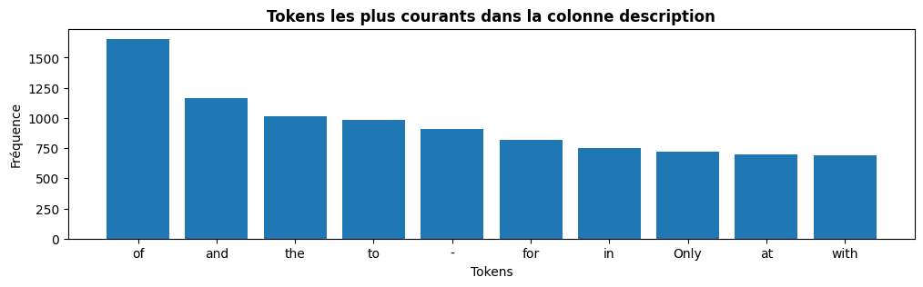
Brute : “Buy Uberlyfe Large Vinyl Sticker for Rs.595 online. Uberlyfe Large Vinyl Sticker at best prices with FREE shipping & cash on delivery. Only Genuine Products. 30 Day Replacement Guarantee.”
I) AUTOMATISER ATTRIBUTION DE CATÉGORIES 1) PRÉTRAITEMENT DES DONNÉES i) DESCRIPTIONS

Slide 5
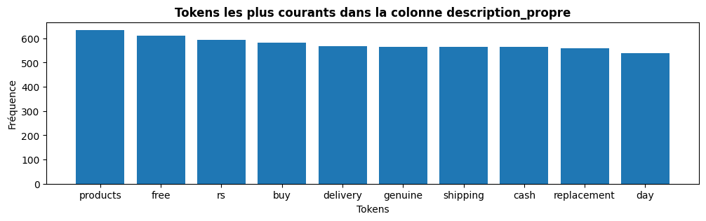
Propre : “buy uberlyfe large vinyl sticker rs595 online uberlyfe large vinyl sticker best prices free shipping cash delivery genuine products 30 day replacement guarantee”
I) AUTOMATISER ATTRIBUTION DE CATÉGORIES 1) PRÉTRAITEMENT DES DONNÉES i) DESCRIPTIONS
Notes:
Nettoyage : on retire les stopwords et la ponctuation

Slide 6
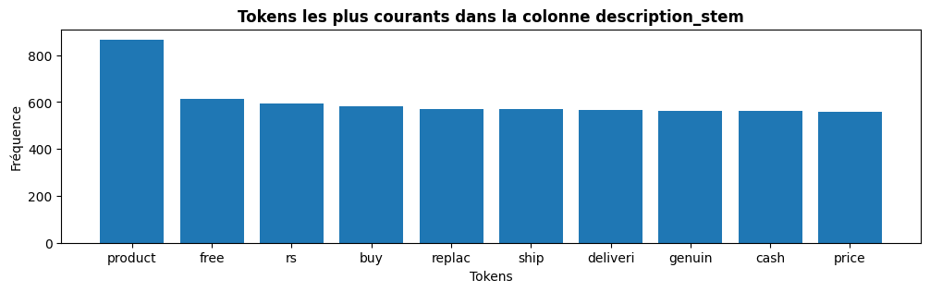
Stemming : 'buy', 'uberlyf', 'larg', 'vinyl', 'sticker', 'rs595', 'onlin', 'uberlyf', 'larg', 'vinyl', 'sticker', 'best', 'price', 'free', 'ship', 'cash', 'deliveri', 'genuin', 'product', '30', 'day', 'replac', 'guarante'
I) AUTOMATISER ATTRIBUTION DE CATÉGORIES 1) PRÉTRAITEMENT DES DONNÉES i) DESCRIPTIONS
Notes:
1ère méthode de racinalisation

Slide 7

Lemming : 'buy', 'uberlyfe', 'large', 'vinyl', 'sticker', 'rs595', 'online', 'uberlyfe', 'large', 'vinyl', 'sticker', 'best', 'price', 'free', 'shipping', 'cash', 'delivery', 'genuine', 'product', '30', 'day', 'replacement', 'guarantee'
I) AUTOMATISER ATTRIBUTION DE CATÉGORIES 1) PRÉTRAITEMENT DES DONNÉES i) DESCRIPTIONS
Notes:
2ème méthode de racinalisation, généralement plus précis car elle prend en compte le contexte grammatical

Slide 8
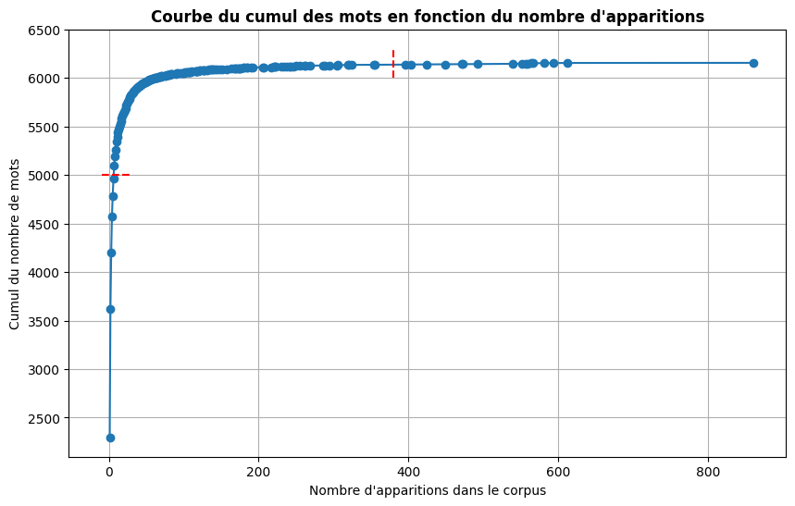
On retire les mots qui reviennent trop peu (bruit) ou trop souvent (peu informatifs)
I) AUTOMATISER ATTRIBUTION DE CATÉGORIES 1) PRÉTRAITEMENT DES DONNÉES i) DESCRIPTIONS
Notes:
Après lemmatisation, on a 6155 mots uniques pour un total de 59088 mots
On garde les mots qui reviennent entre 7 et 380 fois dans le jeu de données

Slide 9
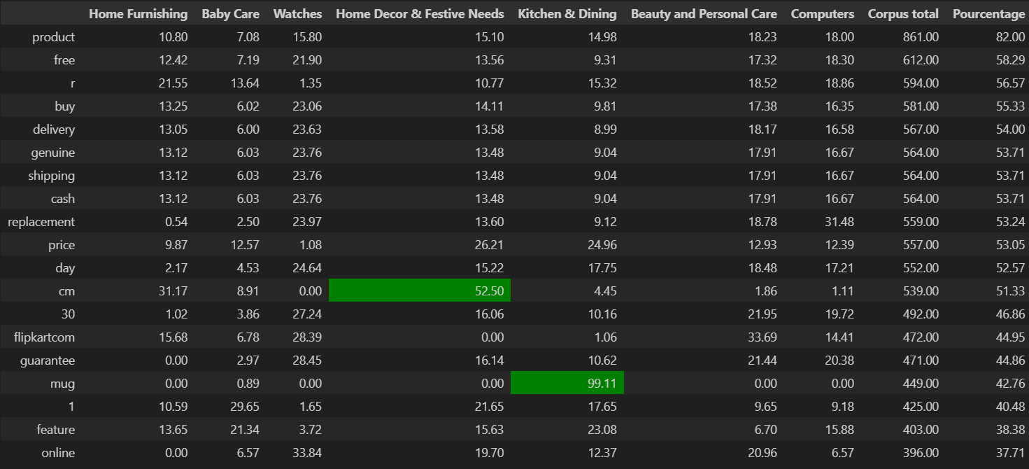
Est-ce qu’on supprime tous les mots qui reviennent plus de 380 fois ?
I) AUTOMATISER ATTRIBUTION DE CATÉGORIES 1) PRÉTRAITEMENT DES DONNÉES i) DESCRIPTIONS
Notes:
Filtre pour afficher en surbrillance la cellule de chaque ligne ayant la valeur la plus élevée, si elle est supérieure à 50%

Slide 10
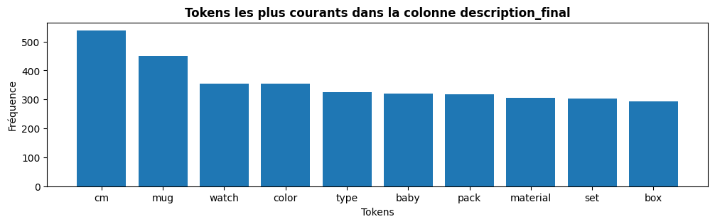
Final : 'large', 'vinyl', 'sticker', 'large', 'vinyl', 'sticker', 'best’
I) AUTOMATISER ATTRIBUTION DE CATÉGORIES 1) PRÉTRAITEMENT DES DONNÉES i) DESCRIPTIONS
Notes:
Après ce filtre, il ne reste plus que 1179 mots uniques dans le corpus

Slide 11
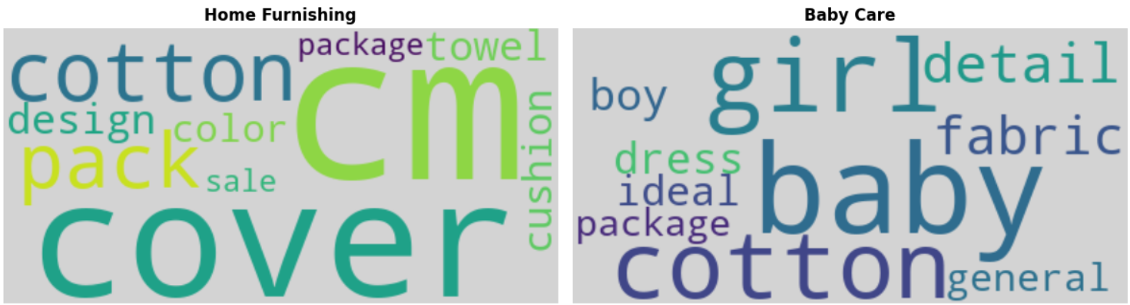
Wordcloud par categories pour afficher les 10 mots les plus frequents :
I) AUTOMATISER ATTRIBUTION DE CATÉGORIES 1) PRÉTRAITEMENT DES DONNÉES i) DESCRIPTIONS

Slide 12
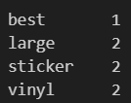
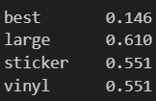
Extraction de features – Bag-of-words Comptage simple TF-IDF
I) AUTOMATISER ATTRIBUTION DE CATÉGORIES 1) PRÉTRAITEMENT DES DONNÉES i) DESCRIPTIONS
Notes:
TF-IDF = Si le mot n'apparaît pas dans le document : 0 ; s'il n'apparaît QUE dans ce document : 1

Slide 13
Extraction de features – Word/sentence embedding - Word2Vec - BERT (Bidirectional Encoder Representations from Transformers) - USE (Universal Sentence Encoder)
I) AUTOMATISER ATTRIBUTION DE CATÉGORIES 1) PRÉTRAITEMENT DES DONNÉES i) DESCRIPTIONS
Notes:
Cette méthode consiste à convertir les mots en vecteurs qui capturent les relations entre les mots. Cela permet au modèle de comprendre la signification et la similarité des mots, d'aboutir à une réduction de dimensionnalité et d'être utilisé pour des tâches de classification.
Word2Vec représente chaque mot individuellement par un vecteur dans un espace de grande dimension, mais ne prend pas en compte le contexte des mots dans une phrase ; un mot a toujours le même vecteur, quel que soit le contexte
BERT représente chaque mot en fonction de son contexte dans la phrase
USE génère des vecteurs pour des phrases entières (et non des mots individuels) afin de capturer leur sens global

Slide 14
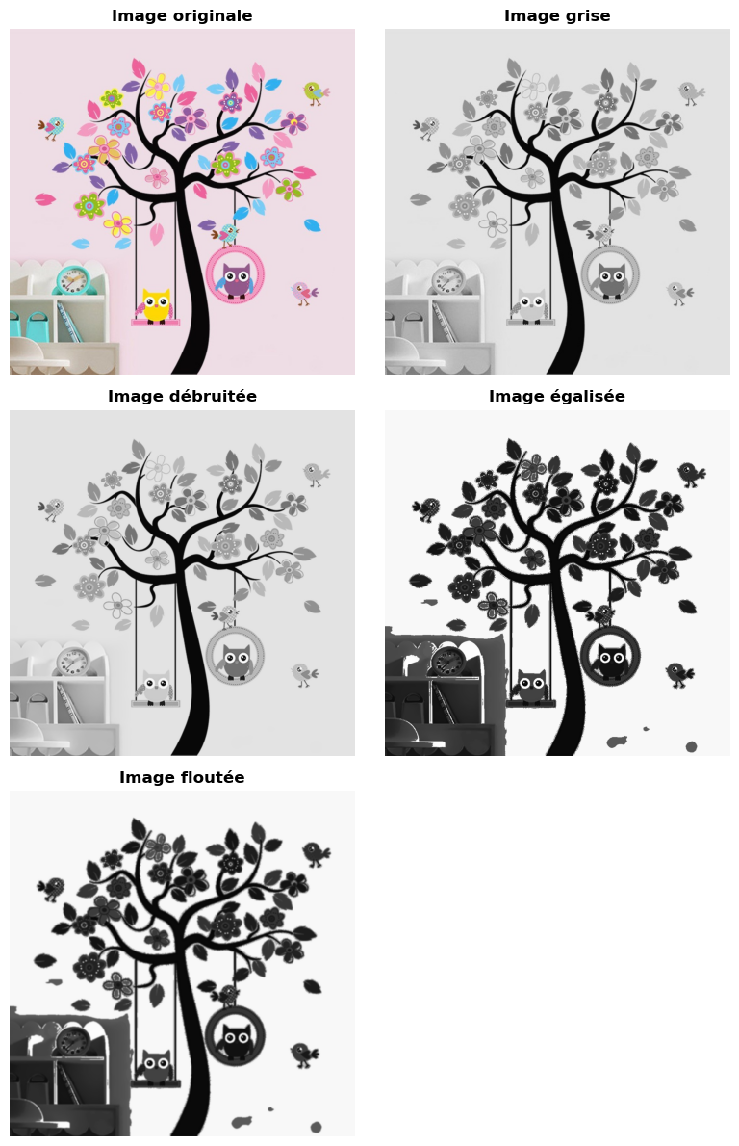
Conversion en niveaux de gris (nécessaire pour SIFT) Réduction du bruit (supprime des détails) Egalisation d’histogramme (améliore le contraste) Floutage (supprime davantage de details)
I) AUTOMATISER ATTRIBUTION DE CATÉGORIES 1) PRÉTRAITEMENT DES DONNÉES i) IMAGES

Slide 15
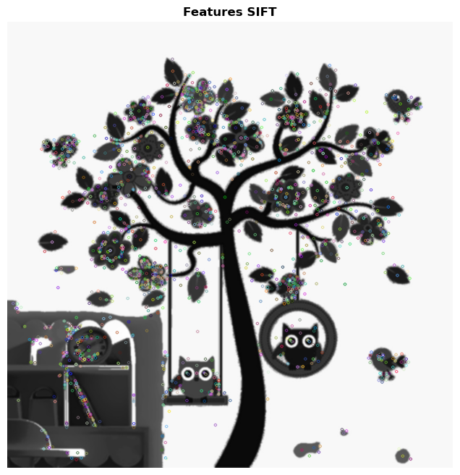
SIFT (Scale-Invariant Feature Transform) permet de détecter les features dans une image Nombre de features détectées : 1971
I) AUTOMATISER ATTRIBUTION DE CATÉGORIES 1) PRÉTRAITEMENT DES DONNÉES i) IMAGES
Notes:
SIFT applique une transformation de la différence des Gaussiennes (DoG) à l'image à plusieurs échelles pour identifier les emplacements des features les plus distinctives, et écarter celles avec un faible contraste, également insensible à l'orientation de l'image

Slide 16
CNN (Convolutional Neural Network) / Transfer Learning Modèle VGG-16 Nombre de features extraites : 4096
I) AUTOMATISER ATTRIBUTION DE CATÉGORIES 1) PRÉTRAITEMENT DES DONNÉES i) IMAGES
Notes:
Le modèle VGG16 est une architecture "Convolutional Neural Network" qui a été formé sur plus d'un million d'images et peut classer en 1000 classes d'objets. On va construire un nouveau modèle à partir de celui-ci, mais sans les 2 dernières couches. On utilise les couches inférieures du réseau pré-entraîné pour en extraire les features, puis on ajoute nos propres couches afin de procéder à la classification

Slide 17
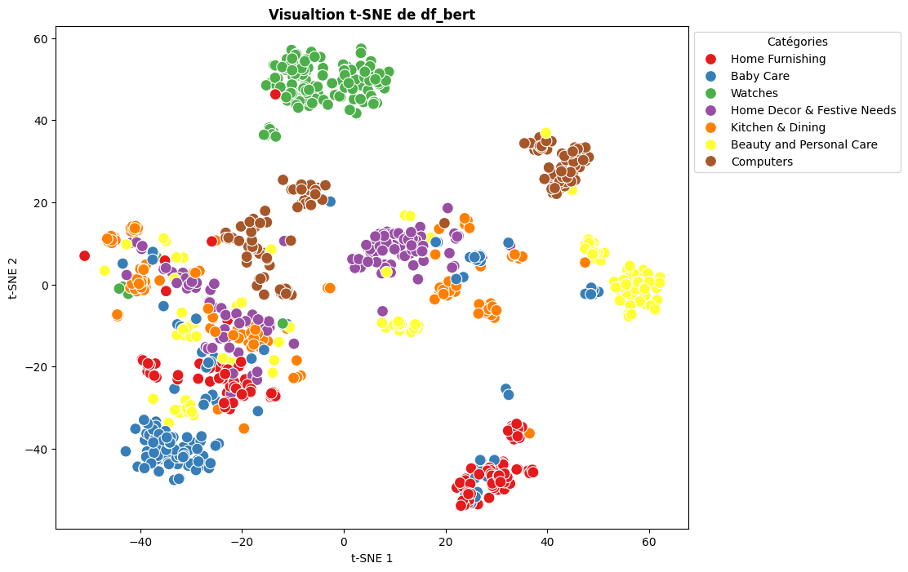
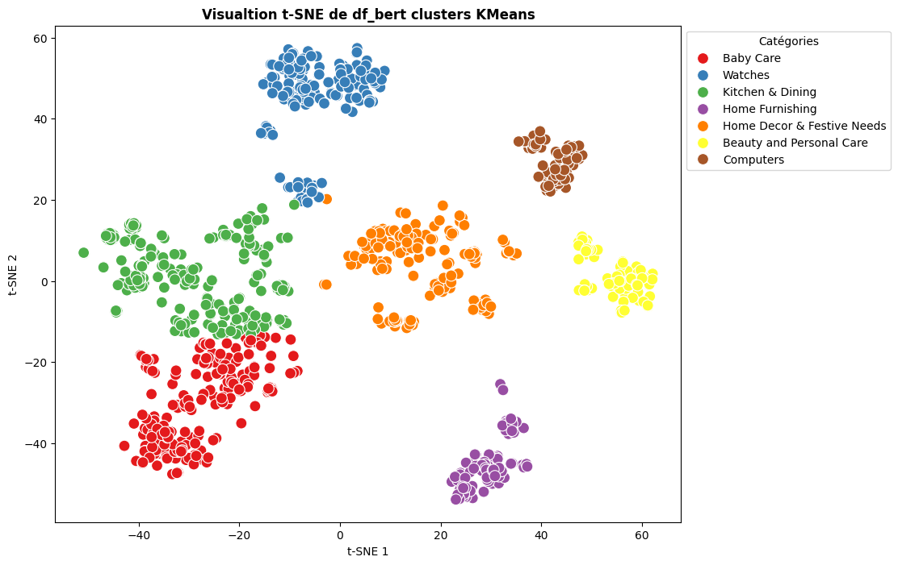
BERT ARI 0,34
I) AUTOMATISER ATTRIBUTION DE CATÉGORIES 2) ÉTUDE DE FAISABILITÉ
Notes:
Si on retient les modèles BERT, USE ainsi que le VGG-16, on a des jeux de données à respectivement 768, 512 et 4096 colonnes, impossible à visualiser sans réduire la dimensionnalité. Comme Linda nous a demandé une projection en 2 dimensions, on va utiliser le t-SNE
Afin de ne pas alourdir encore plus cette présentation, je n’inclue pas de slides concernant la recherche des meilleurs hyperparamètres pour chaque modèle
L’ARI mesure la similarité entre les clusters réels et les clusters prédits

Slide 18
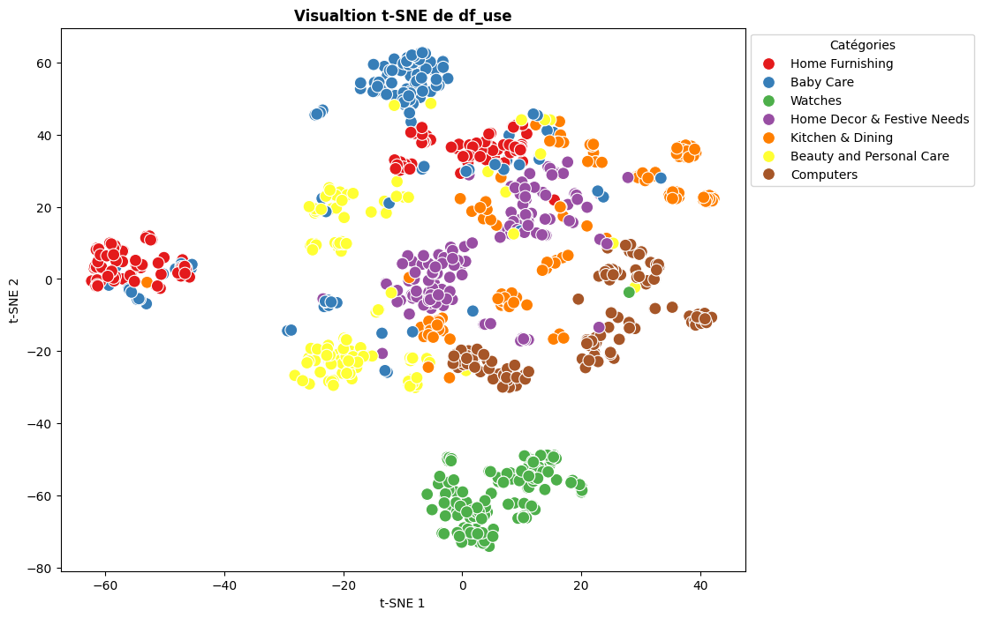
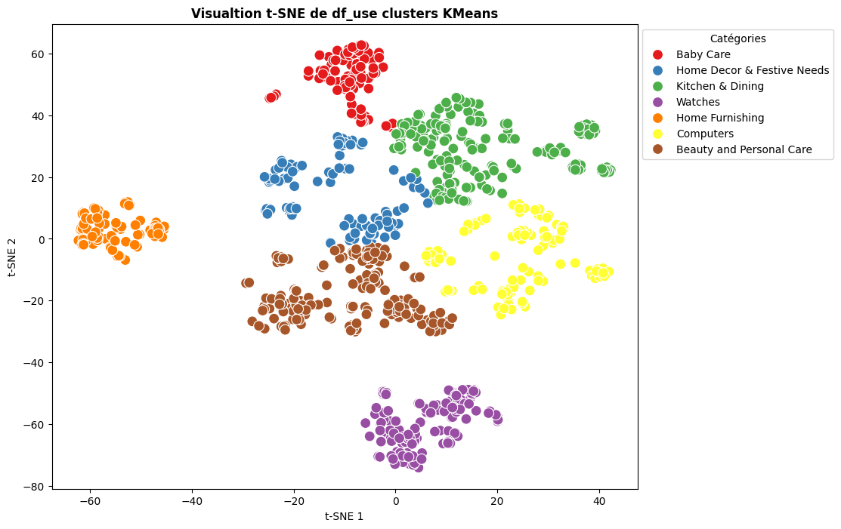
USE ARI 0,37
I) AUTOMATISER ATTRIBUTION DE CATÉGORIES 2) ÉTUDE DE FAISABILITÉ

Slide 19
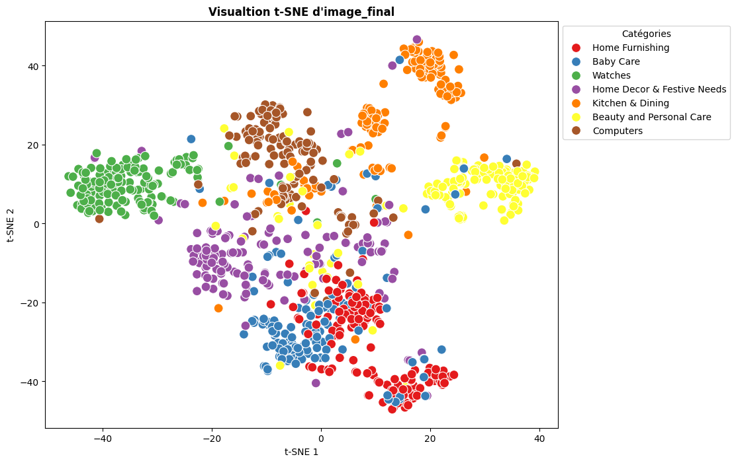
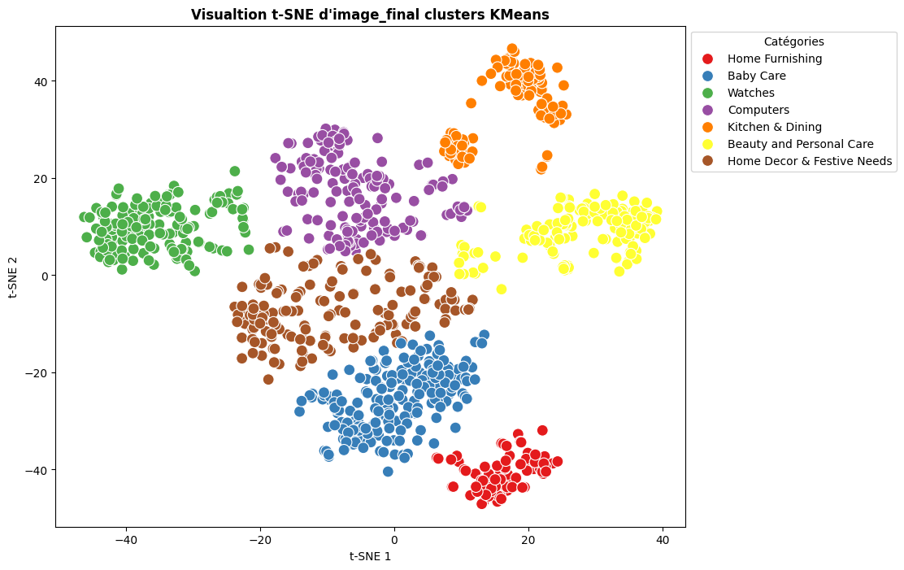
VGG-16 ARI 0,55
I) AUTOMATISER ATTRIBUTION DE CATÉGORIES 2) ÉTUDE DE FAISABILITÉ
Notes:
En conclusion, l’étude de faisabilité donne des résultats convaincants, notamment à partir des features images. Il semble possible de regrouper automatiquement les produits de même catégorie.

Slide 20
4 approches : - Approche simple par préparation initiale de l'ensemble des images avant classification supervisée - Approche par ImageDataGenerator avec data augmentation - Approche par DataSet sans data augmentation - Approche par DataSet avec data augmentation
I) AUTOMATISER ATTRIBUTION DE CATÉGORIES 3) CLASSIFICATION SUPERVISÉE
Notes:
C’est la partie du projet qui m’a pris le plus de temps, mais ça ne prendra pas beaucoup de place dans la présentation
J’ai entraîné 2 modèles par approche pour tester 2 critères de surveillances différents à chaque fois (val_loss et val_accuracy) et mesurer leur impact
Hors notebook, pour ne pas l’alourdir, j’ai également testé un optimizer différent (adam) ainsi que d’autres valeurs pour batch_size (32 et 64)

Slide 21
Train (80%), validation (10%), test (10%) du jeu de données Data augmentation (pour approches 2 et 4) : - 20% de rotation, - 20% de translation horizontale et verticale - Flip horizontal - 20% de zoom Data augmentation appliquée sur le training set uniquement
I) AUTOMATISER ATTRIBUTION DE CATÉGORIES 3) CLASSIFICATION SUPERVISÉE
Notes:
J’ai également testé train 75%, validation 15% et test 15%

Slide 22
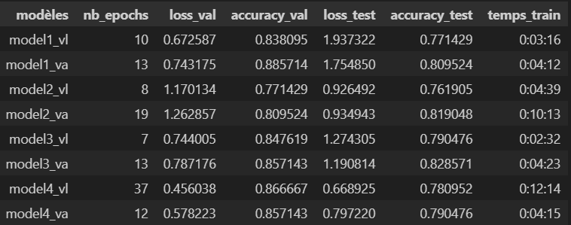
I) AUTOMATISER ATTRIBUTION DE CATÉGORIES 3) CLASSIFICATION SUPERVISÉE
Notes:
Compte tenu des résultats des différents modèles, il me semble évident que la 4ème approche est à privilégier. Seulement, le modèle cherchant à minimiser la fonction de perte renvoie un nombre d'epochs optimal de 37, ce qui me parait énorme, avec un temps d'entraînement étant également relativement long. Je serais plutôt tenté de recommander de chercher à maximiser l'accuracy. Les résultats sont peut-être légèrement moins bon, mais le nombre d'épochs et temps d'entraînement me semblent plus raisonnables.

Slide 23
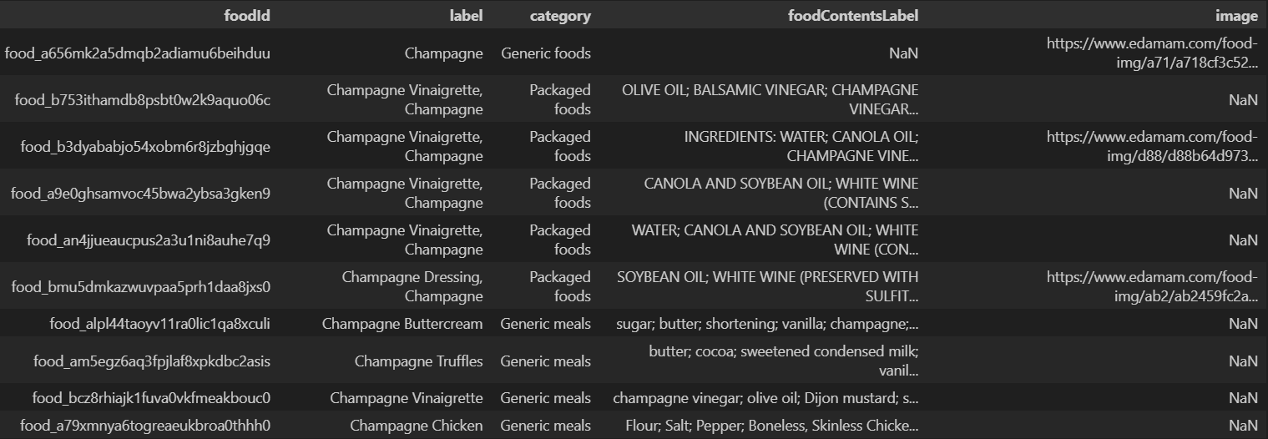
Extraire 10 produits à base de champagne via l’API Edamam Enregistrer les données foodId, label, category, foodContentsLabel et image
II) ÉLARGIR GAMME DE PRODUITS > COLLECTE PRODUITS VIA API EDAMAM
Notes:
Je suis passé par Rapid API plutôt que le site officiel d'Edamam, car cela m'a permis d'obtenir une clé API sans avoir à utiliser ma carte de crédit

Slide 24
Point RGPD : - Transparence sur l’utilisation que j’allais faire des données au moment de l’enregistrement pour obtenir une clé API - Limitation des finalités, les données ne seront pas utilisées en dehors du cadre de ce projet - Minimisation des données, les données ont été filtrées par ingrédient (champagne) et champs nécessaires uniquement - Exactitude des données, les données n’ont subi aucune transformation de ma part après extraction - Limitation de conservation, les données ne sont conservées que pour la durée du projet
II) ÉLARGIR GAMME DE PRODUITS > COLLECTE PRODUITS VIA API EDAMAM

Slide 25
Etude de faisabilité concluante Un modèle a été recommandé pour la classification supervisée 10 produits à base de champagne extraits de l’API Edamam Principes du RGPD respectés
CONCLUSION

